Slide 1


HEF-080 · MISSION 07 / 10
Architecture en couches et frontières
Où va chaque morceau de code ? L'architecture répond : cœur au centre, détails aux bords.
Badge : Urbaniste logiciel
95 min · intermédiaire
Notes:
Mission 7 — Architecture en couches et frontières. Durée conseillée : 95 minutes. Guide : Sam. Annoncer la mission, le badge à gagner et le plan.

Slide 2
L'histoire
L'histoire
L'application HashBox grandit : pages web, règles de calcul, accès à la base, envoi de mails. Le code se mélange : une page web contient du SQL, une règle métier appelle directement le serveur de mail, et changer de base de données nécessite de modifier cinquante fichiers.
« Il faut décider où vivent les choses, dit Sam, et dans quel sens vont les dépendances. Les règles métier doivent être au centre et ne dépendre de rien. »
Tu apprends les architectures en couches, MVC, hexagonale et les bases de DDD.

Slide 3
À la fin, je serai capable de…
Ta mission
1
décrire l'architecture en couches et sa règle de dépendance
2
expliquer MVC et son rôle
3
expliquer l'architecture hexagonale (ports et adaptateurs)
4
utiliser entités, objets-valeurs et services (bases de DDD)
5
construire une petite application dont le cœur ne dépend d'aucun détail technique
Notes:
Reprendre chaque point à voix haute.

Slide 4
Défi d'échauffement
Défi d'échauffement
Une ville est organisée : le centre historique (règles qu'on ne change pas à la légère), les quartiers (usages), les routes et réseaux (électricité, eau) qui peuvent être refaits sans reconstruire les maisons. Si on doit changer de fournisseur d'électricité, veut-on casser les maisons ? Quelles sont les « maisons » et les « réseaux » dans une application ?

Slide 5
Architecture en couches
Le concept
On organise le code en couches empilées, chacune ne dépendant que de celle d'en dessous :

Slide 6
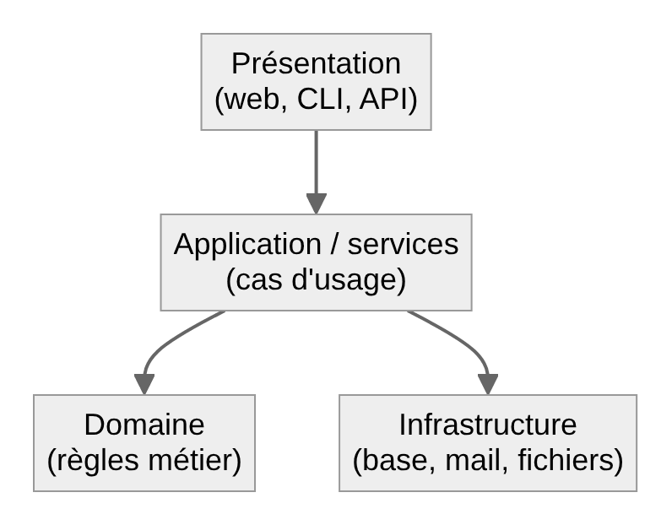
Architecture en couches (suite)
Le concept

Slide 7
Architecture en couches (suite)
Le concept
Description du schéma : la présentation appelle la couche application (cas d'usage), qui utilise le domaine (règles métier) et l'infrastructure (base de données, mail, fichiers).
Avantage : séparer les préoccupations. Limite : si le domaine dépend de l'infrastructure, les règles métier sont liées à la base de données.
MVC
Modèle – Vue – Contrôleur sépare une interface en trois rôles :
Rôle | Responsabilité
Modèle | données et règles métier
Vue | affichage
Contrôleur | reçoit les actions de l'utilisateur, coordonne modèle et vue

Slide 8
L'architecture hexagonale (ports et adaptateurs)
Le concept
On inverse la dépendance : le domaine est au centre et ne connaît que des interfaces (les ports). Les détails techniques (adaptateurs) implémentent ces ports.

Slide 9
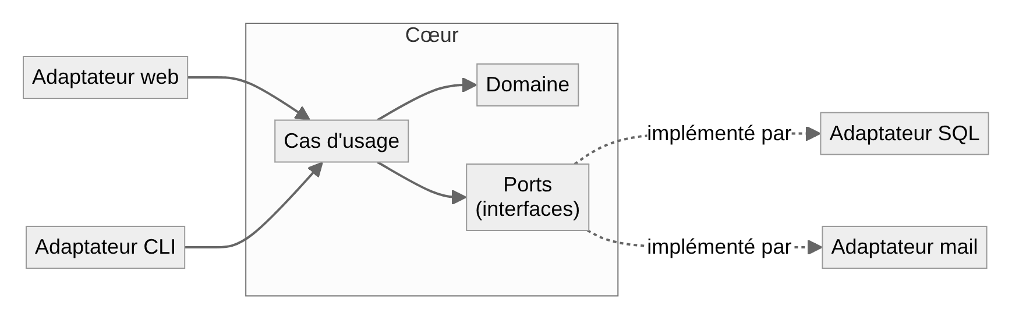
L'architecture hexagonale (ports et adaptateurs) (suite)
Le concept
Description du schéma : à gauche, des adaptateurs d'entrée (web, ligne de commande) appellent les cas d'usage du cœur. Le cœur contient le domaine et des ports (interfaces). À droite, les adaptateurs de sortie (SQL, mail) implémentent ces ports.

Slide 10
L'architecture hexagonale (ports et adaptateurs) (suite)
Le concept
Règle de dépendance : les flèches de dépendance pointent vers le centre. Le domaine ne connaît ni SQL, ni HTTP, ni mail.
Conséquences : on teste le cœur sans infrastructure ; on change de base ou de framework en écrivant un nouvel adaptateur.
Les bases de DDD (Domain-Driven Design)
La conception pilotée par le domaine propose un vocabulaire pour modéliser le métier :
Concept | Sens | Exemple
Langage omniprésent | les mots du métier, utilisés partout (code compris) | « inscription », « mission terminée »
Entité | objet défini par son identité | Membre (id 42)

Slide 11
Les bases de DDD (Domain-Driven Design) (suite)
Le concept
Concept | Sens | Exemple
Objet-valeur | défini par ses valeurs, immuable | Montant(10, "EUR"), Email
Agrégat | groupe d'objets modifié comme un tout, via une racine | Commande avec ses lignes
Service de domaine | règle qui n'appartient à aucune entité | calcul de remise croisée
Dépôt (repository) | interface d'accès aux agrégats | DepotMembres
Contexte délimité | frontière dans laquelle un modèle est valide | « Facturation » vs « Catalogue »
Les frontières
Une frontière est l'endroit où l'on traduit entre deux modèles ou deux mondes (données HTTP → objets du domaine ; lignes SQL → entités). On valide à la frontière, et à l'intérieur on manipule des objets fiables.

Slide 12
Choisir
Le concept
Contexte | Architecture raisonnable
Script, prototype | un module, des fonctions
Petite application | couches simples
Application métier durable | hexagonale avec domaine isolé
Très grand système | contextes délimités, services séparés
🧠 Astuce : une architecture se juge à la facilité des changements probables. Fais la plus simple qui permet de changer de base, d'interface et de règle sans tout casser.

Slide 13
Exemple pas à pas
Exemple pas à pas
Problème : une petite application d'inscriptions en architecture hexagonale, avec deux adaptateurs de stockage et un test du cœur sans infrastructure.
from dataclasses import dataclass
from typing import Protocol
# ===== DOMAINE : aucune dépendance technique =====
@dataclass(frozen=True)
class Email:
valeur: str
def __post_init__(self):
if "@" not in self.valeur or self.valeur.startswith("@") or self.valeur.en
dswith("@"):
raise ValueError(f"e-mail invalide : {self.valeur!r}")
@dataclass
class Membre:
id: int | None

Slide 14
Exemple pas à pas (suite)
Exemple pas à pas
nom: str
email: Email
cours: set
def s_inscrire(self, code_cours, capacite_max, deja_inscrits):
if code_cours in self.cours:
raise ValueError("déjà inscrit")
if deja_inscrits >= capacite_max:
raise ValueError("cours complet")
self.cours.add(code_cours)
# ===== PORTS : interfaces que le cœur exige =====
class DepotMembres(Protocol):
def enregistrer(self, membre: Membre) -> Membre: ...
def par_email(self, email: Email) -> Membre | None: ...
def compter_inscrits(self, code_cours: str) -> int: ...
class Messagerie(Protocol):
def envoyer(self, email: Email, texte: str) -> None: ...

Slide 15
Exemple pas à pas (suite)
Exemple pas à pas
# ===== CAS D'USAGE (application) =====
CAPACITE_COURS = 2
class InscrireMembre:
def __init__(self, depot: DepotMembres, messagerie: Messagerie):
self.depot, self.messagerie = depot, messagerie
def executer(self, nom, adresse, code_cours):
email = Email(adresse) # validation à la
frontière
membre = self.depot.par_email(email) or Membre(None, nom, email, set())
membre.s_inscrire(code_cours, CAPACITE_COURS, self.depot.compter_inscrits(
code_cours))
membre = self.depot.enregistrer(membre)
self.messagerie.envoyer(email, f"Bienvenue dans {code_cours}, {nom} !")
return membre
# ===== ADAPTATEURS (infrastructure) =====

Slide 16
Exemple pas à pas (suite)
Exemple pas à pas
class DepotMemoire:
def __init__(self):
self._par_email, self._suivant = {}, 1
def enregistrer(self, membre):
if membre.id is None:
membre.id, self._suivant = self._suivant, self._suivant + 1
self._par_email[membre.email.valeur] = membre
return membre
def par_email(self, email):
return self._par_email.get(email.valeur)
def compter_inscrits(self, code):
return sum(code in m.cours for m in self._par_email.values())
class MessagerieEnregistrement:
def __init__(self):
self.envoyes = []
def envoyer(self, email, texte):
self.envoyes.append((email.valeur, texte))

Slide 17
Exemple pas à pas (suite)
Exemple pas à pas
# ===== TEST du cœur : aucune base, aucun réseau =====
depot, mail = DepotMemoire(), MessagerieEnregistrement()
cas_usage = InscrireMembre(depot, mail)
cas_usage.executer("Ada", "ada@x.fr", "HEF-000")
cas_usage.executer("Bob", "bob@x.fr", "HEF-000")
assert mail.envoyes[0] == ("ada@x.fr", "Bienvenue dans HEF-000, Ada !")
for erreur, (n, a) in (("cours complet", ("Cléo", "cleo@x.fr")), ("déjà inscrit",
("Ada", "ada@x.fr"))):
try:
cas_usage.executer(n, a, "HEF-000")
raise AssertionError("aurait dû échouer")
except ValueError as e:
assert erreur in str(e)
try:
cas_usage.executer("Zoé", "pas-un-email", "HEF-010")
except ValueError as e:
print("refusé à la frontière :", e)
print("cœur testé sans infrastructure")

Slide 18
Exemple pas à pas (suite)
Exemple pas à pas
Lecture :
le domaine (Email, Membre) contient les règles (cours complet, déjà inscrit) et ne connaît ni base ni mail ;
les ports (DepotMembres, Messagerie) sont les contrats exigés par le cœur ;
les adaptateurs (DepotMemoire ici, un DepotSQLite ensuite) les implémentent ;
Email est un objet-valeur : s'il existe, il est valide, donc plus besoin de revalider partout ;
le cas d'usage orchestre : valider, charger, appliquer la règle, enregistrer, notifier.

Slide 19
À toi, avec aide
À toi, avec aide
Ajoute un deuxième adaptateur de stockage à l'exemple : DepotSQLite, qui implémente DepotMembres avec une base SQLite en mémoire (tables membres et inscriptions).
Implémente enregistrer, par_email, compter_inscrits.
Fais passer exactement les mêmes vérifications (cours complet, déjà inscrit) à InscrireMembre avec ce nouveau dépôt.
Que prouve le fait de ne pas avoir touché au cœur ?

Slide 20
Indices progressifs
À toi, avec aide · réponse
Indice 1
Membre a un set de cours : stocke-les dans une table inscriptions(membre_id, cours).
Indice 2
par_email doit reconstruire un Membre complet avec ses cours.
Indice 3
Le cas d'usage reçoit le dépôt par son constructeur : tu n'as rien à y changer.
Notes:
Laisser les apprenants chercher avant de révéler cette réponse.

Slide 21
Réponse
À toi, avec aide · réponse
import sqlite3
class DepotSQLite:
def __init__(self):
self._bd = sqlite3.connect(":memory:")
self._bd.executescript('''
CREATE TABLE membres (id INTEGER PRIMARY KEY, nom TEXT NOT NULL, email TEX
T NOT NULL UNIQUE);
CREATE TABLE inscriptions (membre_id INTEGER NOT NULL REFERENCES membres(i
d), cours TEXT NOT NULL, PRIMARY KEY (membre_id, cours));
''')
def enregistrer(self, membre):
with self._bd:
if membre.id is None:
cur = self._bd.execute("INSERT INTO membres (nom, email) VALUES (?
, ?)", (membre.nom, membre.email.valeur))
membre.id = cur.lastrowid
self._bd.execute("DELETE FROM inscriptions WHERE membre_id = ?", (memb
Notes:
Laisser les apprenants chercher avant de révéler cette réponse.

Slide 22
Réponse (suite)
À toi, avec aide · réponse
re.id,))
self._bd.executemany("INSERT INTO inscriptions VALUES (?, ?)", [(membr
e.id, c) for c in membre.cours])
return membre
def par_email(self, email):
ligne = self._bd.execute("SELECT id, nom FROM membres WHERE email = ?", (e
mail.valeur,)).fetchone()
if ligne is None:
return None
cours = {c for (c,) in self._bd.execute("SELECT cours FROM inscriptions WH
ERE membre_id = ?", (ligne[0],))}
return Membre(ligne[0], ligne[1], email, cours)
def compter_inscrits(self, code):
return self._bd.execute("SELECT COUNT(*) FROM inscriptions WHERE cours = ?
", (code,)).fetchone()[0]
Notes:
Laisser les apprenants chercher avant de révéler cette réponse.

Slide 23
Réponse (suite)
À toi, avec aide · réponse
En réutilisant les assertions de l'exemple avec InscrireMembre(DepotSQLite(), mail), les mêmes résultats sont obtenus. Cela prouve que les règles métier sont indépendantes du stockage : changer de base revient à écrire un adaptateur.
Notes:
Laisser les apprenants chercher avant de révéler cette réponse.

Slide 24
À toi, en solo
À toi, en solo
Ajouter une règle métier sans toucher à l'infrastructure. Nouvelle règle : un membre ne peut pas être inscrit à plus de 3 cours simultanément, sauf s'il est « premium » (nouvel attribut booléen).
Modifie uniquement le domaine (Membre) et les tests.
Vérifie que les adaptateurs (dépôt, messagerie) n'ont pas besoin d'être changés (à l'exception du stockage de l'attribut premium dans l'adaptateur SQL si tu veux le persister).
Écris les tests : 3 cours acceptés, un 4ᵉ refusé, un membre premium accepté.
Que montre cet exercice sur la valeur de l'architecture ?

Slide 25
Pistes de correction
À toi, en solo · réponse
# Dans Membre :
# premium: bool = False
# def s_inscrire(self, code_cours, capacite_max, deja_inscrits):
# ...règles existantes...
# if not self.premium and len(self.cours) >= 3:
# raise ValueError("limite de 3 cours atteinte")
# self.cours.add(code_cours)
from dataclasses import dataclass, field
@dataclass
class Membre:
id: int | None
nom: str
email: str
cours: set = field(default_factory=set)
premium: bool = False
def s_inscrire(self, code_cours, capacite_max, deja_inscrits):
Notes:
Laisser les apprenants chercher avant de révéler cette réponse.

Slide 26
Pistes de correction (suite)
À toi, en solo · réponse
if code_cours in self.cours:
raise ValueError("déjà inscrit")
if deja_inscrits >= capacite_max:
raise ValueError("cours complet")
if not self.premium and len(self.cours) >= 3:
raise ValueError("limite de 3 cours atteinte")
self.cours.add(code_cours)
m = Membre(1, "Ada", "ada@x.fr")
for code in ("A", "B", "C"):
m.s_inscrire(code, 10, 0)
try:
m.s_inscrire("D", 10, 0)
raise AssertionError("4e cours accepté")
except ValueError as e:
assert "limite" in str(e)
p = Membre(2, "Bob", "bob@x.fr", premium=True)
for code in ("A", "B", "C", "D"):
p.s_inscrire(code, 10, 0)
Notes:
Laisser les apprenants chercher avant de révéler cette réponse.

Slide 27
Pistes de correction (suite)
À toi, en solo · réponse
assert len(p.cours) == 4
print("ok")
Le cas d'usage, les ports et les adaptateurs n'ont pas bougé : la règle vit dans le domaine, et c'est le seul endroit qui change.
Notes:
Laisser les apprenants chercher avant de révéler cette réponse.

Slide 28
Pièges classiques
Pièges classiques
Piège | Pourquoi c'est un problème | Comment l'éviter
SQL dans les contrôleurs | Règles métier et accès aux données mélangés | Passer par un port (dépôt)
Un domaine qui importe le framework | Impossible à tester seul | Le domaine ne dépend de rien
Architecture trop lourde pour un script | Complexité sans bénéfice | Adapter l'architecture à la durée de vie du logiciel
Valider partout, ou nulle part | Données invalides à l'intérieur | Valider à la frontière, objets-valeurs ensuite

Slide 29
Mini-boss
Mini-boss
Application de réservation de salles en architecture hexagonale.
Domaine : Salle (capacité), Reservation (entité), Creneau (objet-valeur : début, fin, valide si fin > début), règle de non-chevauchement. Ports : DepotReservations, Horloge (pour contrôler le temps dans les tests), Notificateur. Cas d'usage : ReserverSalle, AnnulerReservation, ListerReservationsDuJour. Adaptateurs : dépôt mémoire, dépôt SQLite, notificateur console, adaptateur « ligne de commande » qui traduit des textes en appels de cas d'usage.
Implémente le tout.
Écris au moins 12 tests du cœur avec uniquement des fakes (chevauchement, annulation, capacité, créneau invalide, horloge fixée).
Fais passer le même test de contrat aux deux dépôts.
Dessine (Mermaid) les dépendances et vérifie par un petit script que le domaine n'importe ni sqlite3 ni sys.

Slide 30
Pistes de correction
Mini-boss · réponse
Un bon travail : Creneau est un @dataclass(frozen=True) qui valide dans __post_init__ ; Reservation.chevauche(autre) ; le cas d'usage ReserverSalle récupère les réservations de la salle via le dépôt, refuse en cas de chevauchement, enregistre et notifie ; Horloge.maintenant() permet de refuser les réservations passées sans dépendre de l'heure réelle ; la vérification d'architecture lit les fichiers du domaine avec ast et échoue si un import hors bibliothèque standard « pure » (dataclasses, typing, datetime) est trouvé. Le schéma Mermaid montre les flèches vers le centre.
Notes:
Laisser les apprenants chercher avant de révéler cette réponse.

Slide 31
Quiz éclair
Quiz éclair
1. Dans l'architecture hexagonale, le domaine :
  A. ne dépend d'aucun détail technique
  B. dépend de la base de données
  C. dépend du framework web
2. Un objet-valeur est :
  A. défini par son identité
  B. défini par ses valeurs et immuable
  C. toujours persistant
3. Un port est :
  A. une connexion réseau
Notes:
Faire répondre à main levée avant de passer aux réponses.

Slide 32
Quiz éclair (suite)
Quiz éclair
  B. un fichier de configuration
  C. une interface exigée par le cœur
4. 🔁 Révision mission 06 : Strategy permet de :
  A. changer d'algorithme sans modifier le code appelant
  B. créer une seule instance
  C. traduire une interface
5. 🔁 Révision mission 06 : Un Adapter :
  A. ajoute de la sécurité
  B. traduit une interface vers celle qu'attend le client
  C. supprime des classes
Notes:
Faire répondre à main levée avant de passer aux réponses.

Slide 33
Réponses
Quiz éclair · réponse
A.
B.
C.
A.
B.
Notes:
Laisser les apprenants chercher avant de révéler cette réponse.

Slide 34
Je réfléchis
Je réfléchis
Quels éléments de ta vie professionnelle sont « le cœur » (qu'on protège) et lesquels sont des « détails » (qu'on peut remplacer) ?
Pourquoi valider à la frontière réduit-il les bugs à l'intérieur ?

Slide 35
À retenir
À retenir
1
Couches : présentation, application, domaine, infrastructure.
2
MVC : modèle, vue, contrôleur.
3
Hexagonale : domaine au centre, ports et adaptateurs.
4
DDD : entités, objets-valeurs, agrégats, dépôts.
5
Règle de dépendance : vers le centre.
Notes:
Reprendre chaque point à voix haute.

Slide 36
MISSION ACCOMPLIE
+100 XP
Badge débloqué : Urbaniste logiciel
Prochaine mission : Refactoring sécurisé
Notes:
Récapituler les points clés, féliciter, annoncer la suite.

